Slide 1
滴入用药照护技术

Slide 2
目录
01
滴入用药照护技术概念
02
滴眼药法
CONTENTS
03
滴耳药法
04
滴鼻药法
05
滴入用药的注意事项
06
健康教育

Slide 3
滴入用药照护技术概念
01

Slide 4
滴入用药的定义
滴入用药的含义
滴入用药是指通过滴管、滴瓶等工具，将药物以滴入的方式施用于眼、耳等部位的医疗方法。
滴入用药的应用场景
滴入用药广泛应用于眼科、耳鼻喉科等领域，如滴眼液治疗眼部疾病，滴鼻液缓解鼻塞等。

Slide 5
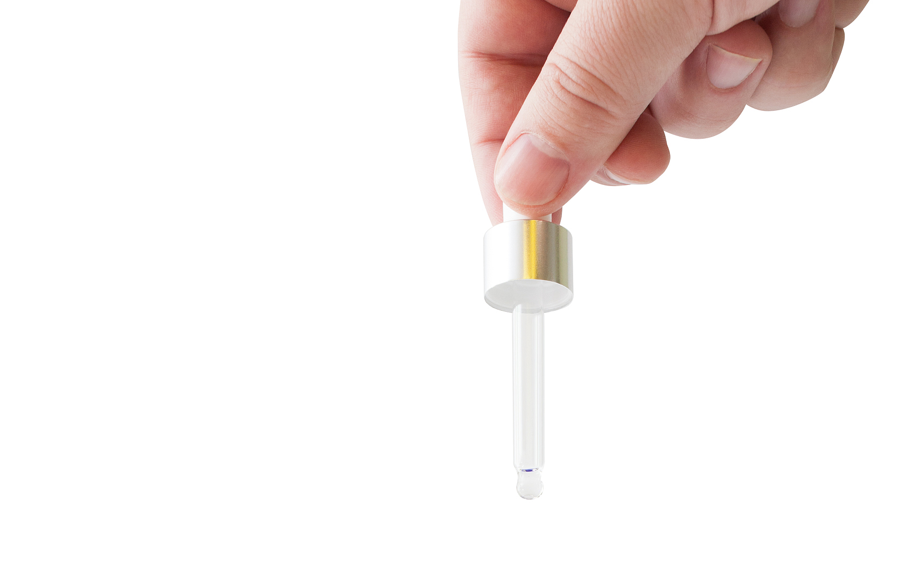
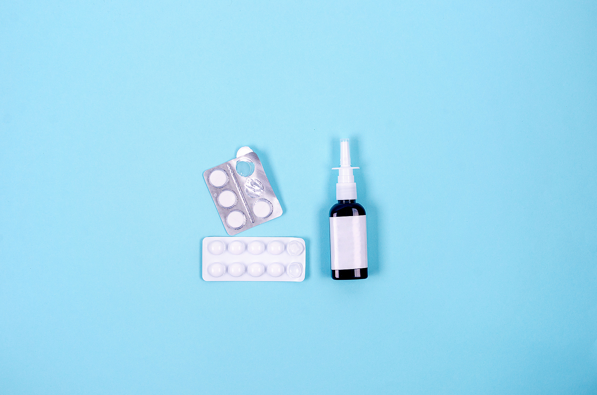
滴入用药的目的
提高药物吸收效率
减少全身副作用
便捷的用药方式
滴入用药可直接作用于特定部位，如眼药水滴入眼睛，提高药物在目标区域的浓度和吸收。
通过滴入方式，药物主要作用于局部，减少药物在全身分布，从而降低副作用风险。
滴入用药通常操作简单，适合自我管理，如鼻滴剂、耳滴剂等，方便患者在家中自行使用。

Slide 6
滴眼药法
02

Slide 7
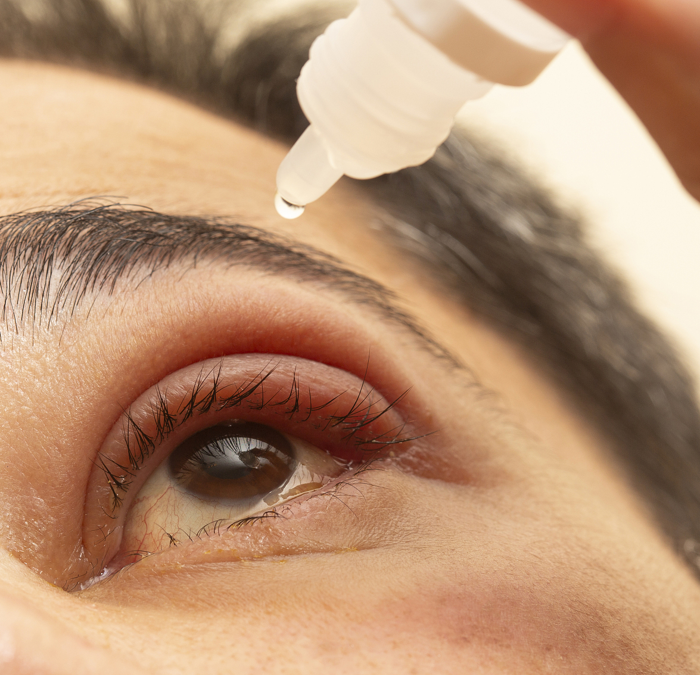
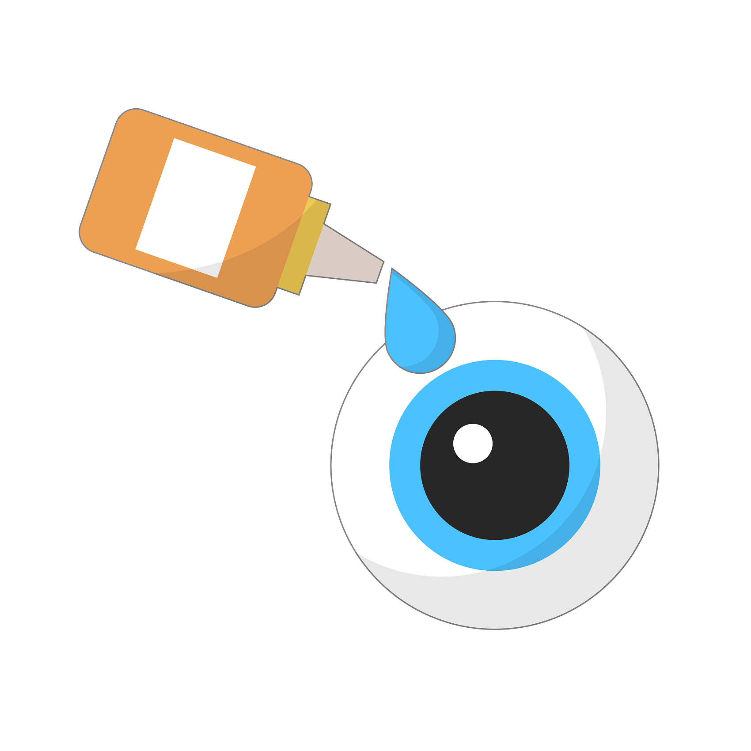
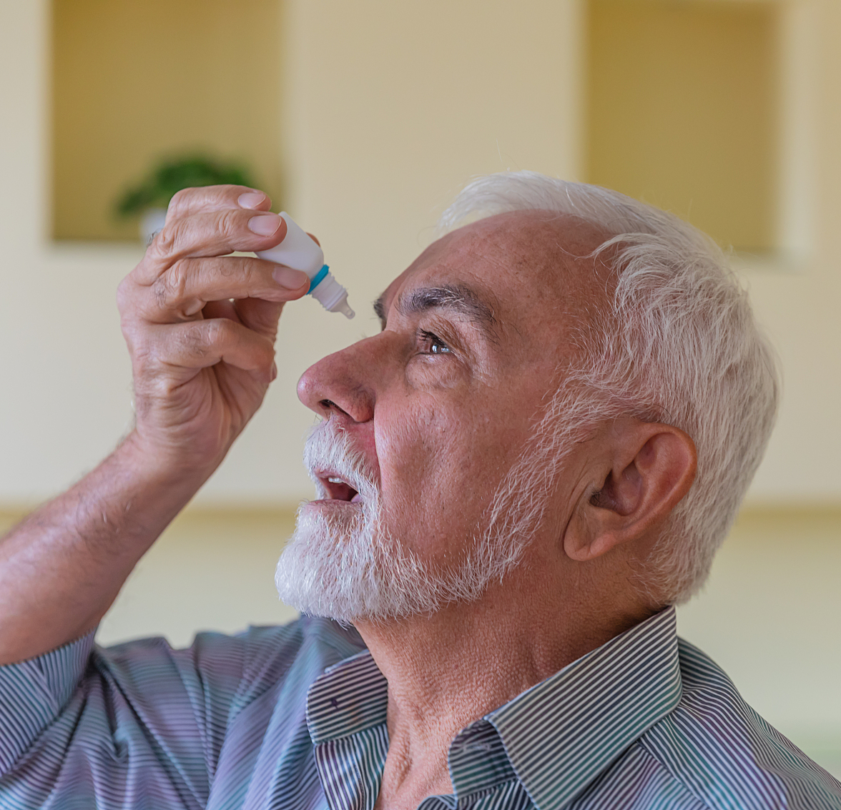
滴眼药法的目的
缓解眼部不适
治疗眼部疾病
预防感染
改善视力
滴眼药可减轻眼部疲劳、干涩等症状，为患者提供即时舒缓。
通过滴入特定药物，治疗如结膜炎、青光眼等眼部疾病，控制病情发展。
使用抗生素或抗病毒眼药水，预防眼部感染，保护眼睛健康。
某些眼药水含有促进眼部血液循环的成分，有助于改善视力，特别是在老年人群中。

Slide 8
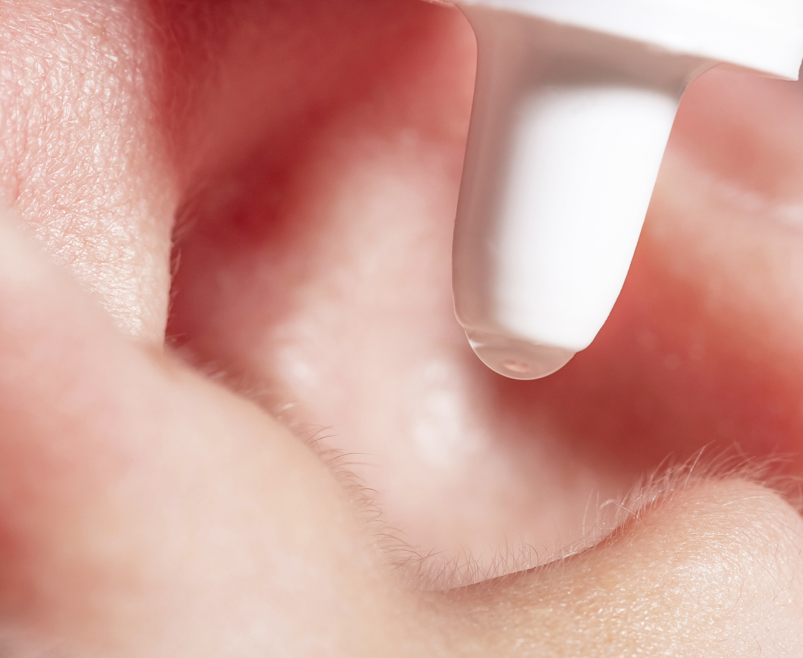
滴眼药法的要点
避免污染药液
滴药时滴管不要接触眼睛或眼睑，以防污染药液，影响药效或引起感染。
正确滴药姿势
滴药后处理
滴眼药前应洗净双手，头部后仰，轻轻拉下下眼睑形成药袋，滴入药水。
滴药后应闭眼数分钟，用手指轻压泪囊区，减少药液流入喉咙的可能。

Slide 9
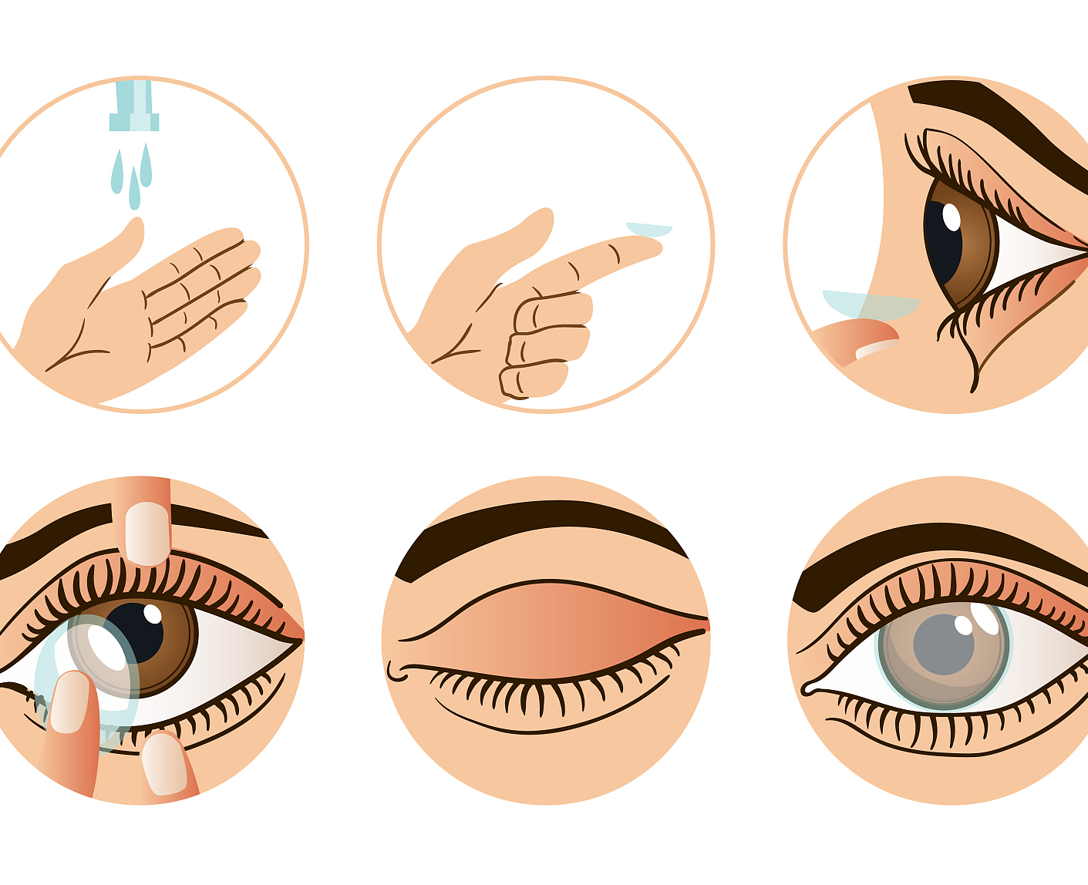
滴眼药法的注意事项
滴药前的准备
在滴眼药之前，应洗净双手，避免污染药液，确保用药安全。
滴药后的处理
滴药后应轻轻闭眼几分钟，用手指轻压泪囊，防止药液流入喉咙。

Slide 10
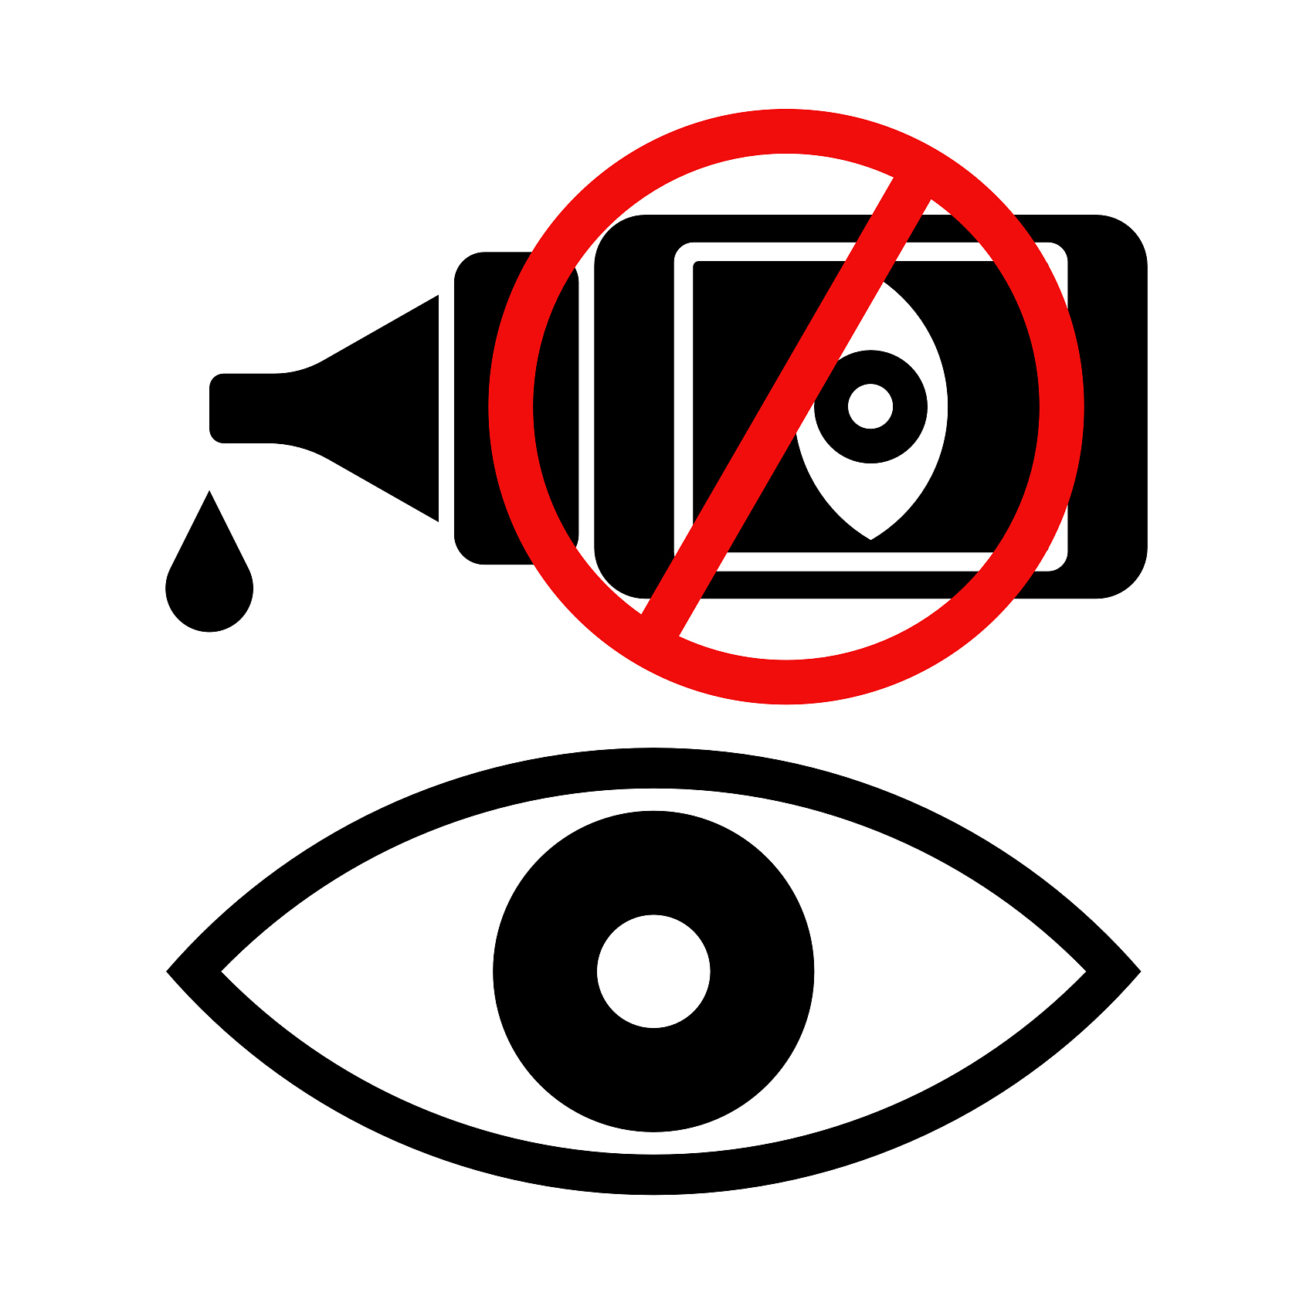
滴眼药法的健康教育
正确滴药的步骤
滴药频率与时间
滴药后的注意事项
教育患者按照先洗手、滴药后闭眼等步骤正确使用眼药水，避免污染和药效流失。
指导患者了解医嘱规定的滴药频率和最佳滴药时间，以确保药物疗效。
告知患者滴药后应避免揉眼，保持药效，并注意观察可能出现的不良反应。

Slide 11
滴耳药法
03

Slide 12
滴耳药法的目的
治疗外耳道疾病
缓解中耳炎症
预防感染扩散
改善听力
通过滴入药物，可以有效治疗外耳道炎、外耳道湿疹等外耳道疾病。
滴耳药法常用于缓解中耳炎引起的疼痛和不适，促进炎症消退。
定期滴入抗生素或抗菌药物，可以预防耳部感染向更深层组织扩散。
对于某些因耳部感染或疾病导致的听力下降，滴耳药法有助于恢复或改善听力。

Slide 13
滴耳药法的要点
正确滴药姿势
滴药后按压耳屏
患者应侧卧或头微倾，滴药时需将耳道拉直，确保药物顺利进入耳内。
滴药后轻轻按压耳屏数次，有助于药物均匀分布并深入耳道，提高疗效。

Slide 14
滴耳药法的注意事项
正确剂量
滴药前清洁
确保按照医嘱使用正确剂量，避免过量或不足影响治疗效果。
滴药前应清洁外耳道，去除耳垢，以确保药物能直接作用于患处。
滴药后保持姿势
避免耳道损伤
滴药后保持头部倾斜或侧躺，让药物充分接触耳内，提高疗效。
操作时应轻柔，避免使用棉签等硬物，以免损伤耳道或鼓膜。

Slide 15
滴耳药法的健康教育
滴耳药前的准备工作
在滴药前，患者应清洁外耳道，避免药液被耳垢污染，确保药效。
滴耳药的正确姿势
患者应侧卧或头侧倾，滴药后保持姿势几分钟，让药物充分进入耳道。
滴耳药后的注意事项
滴药后应避免立即按压耳屏，以免药液流出，影响治疗效果。

Slide 16
滴鼻药法
04

Slide 17
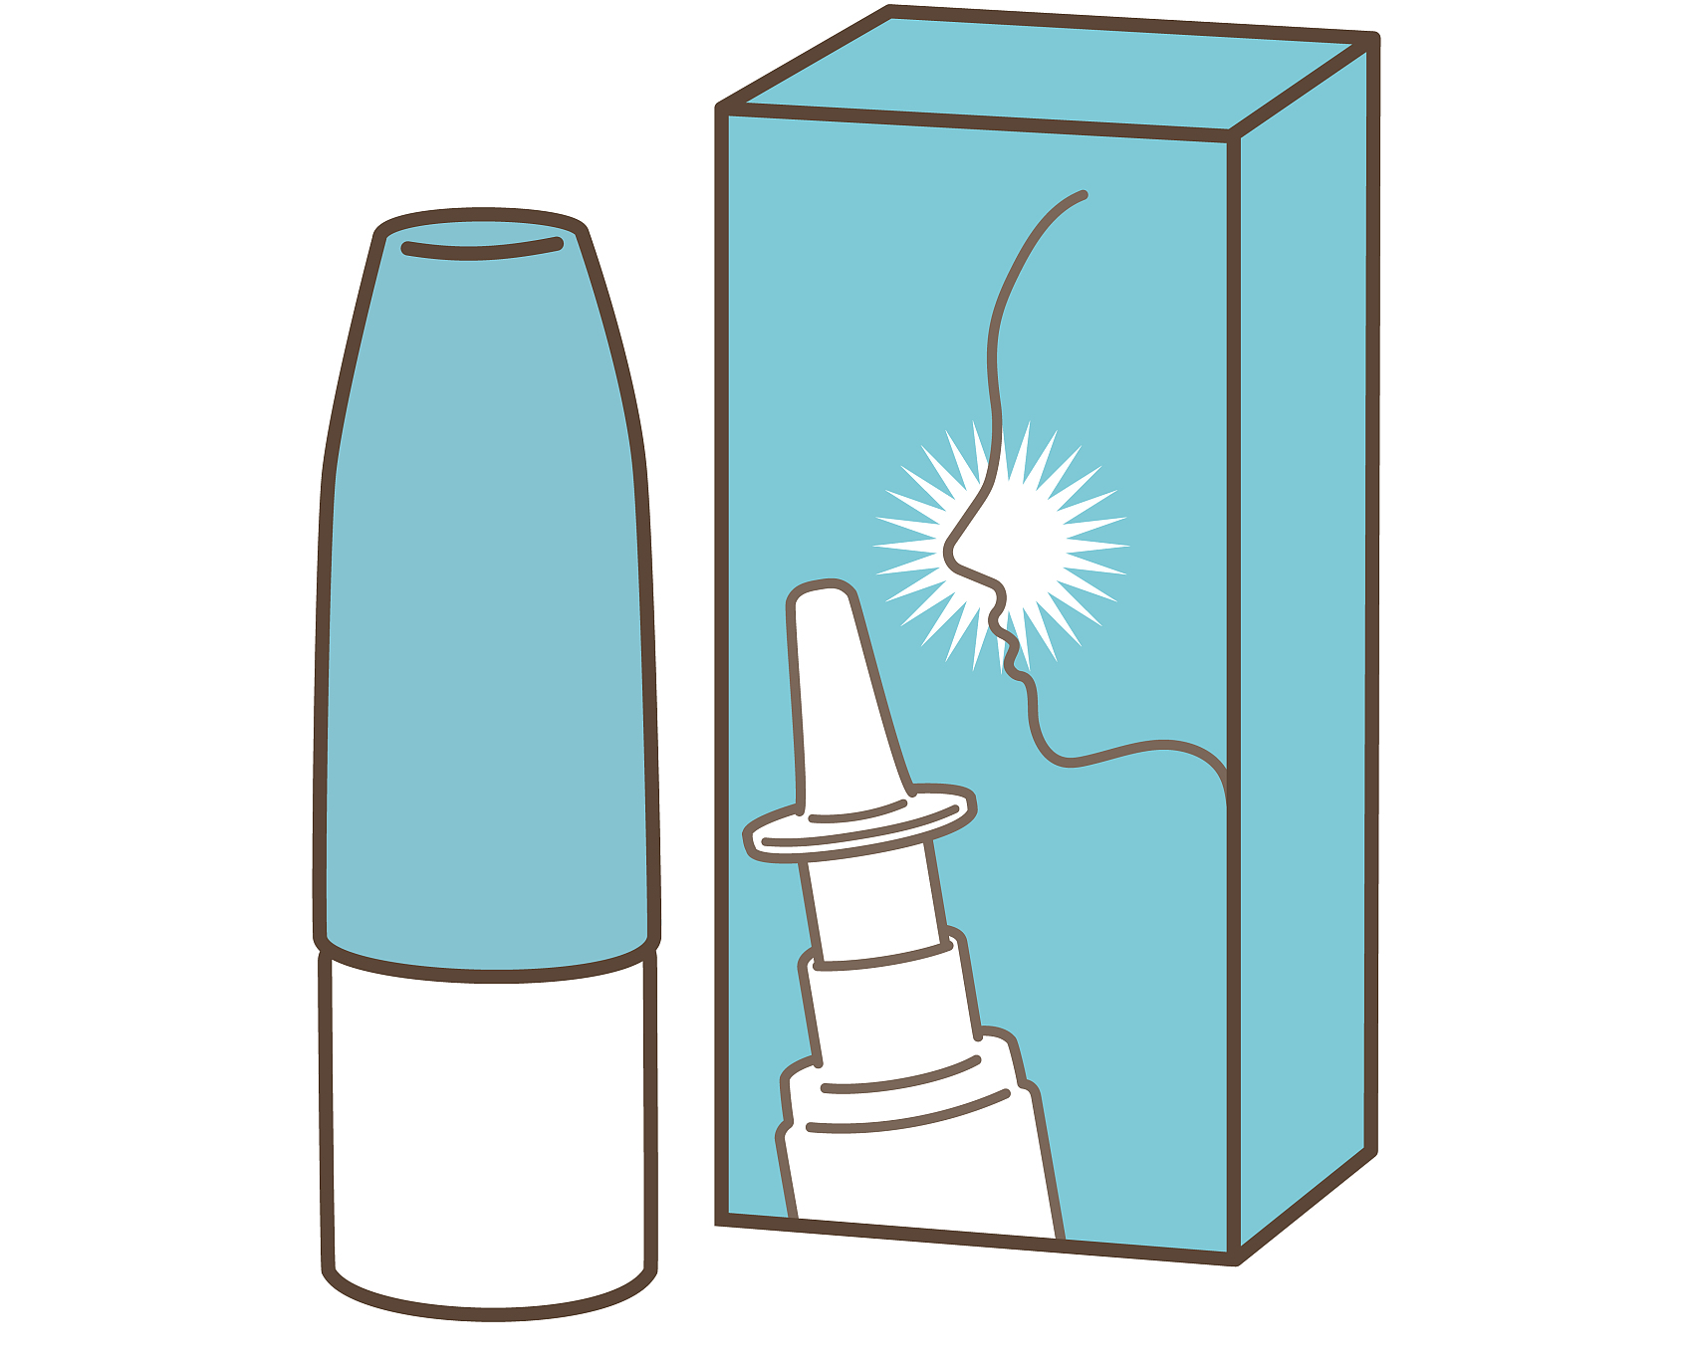
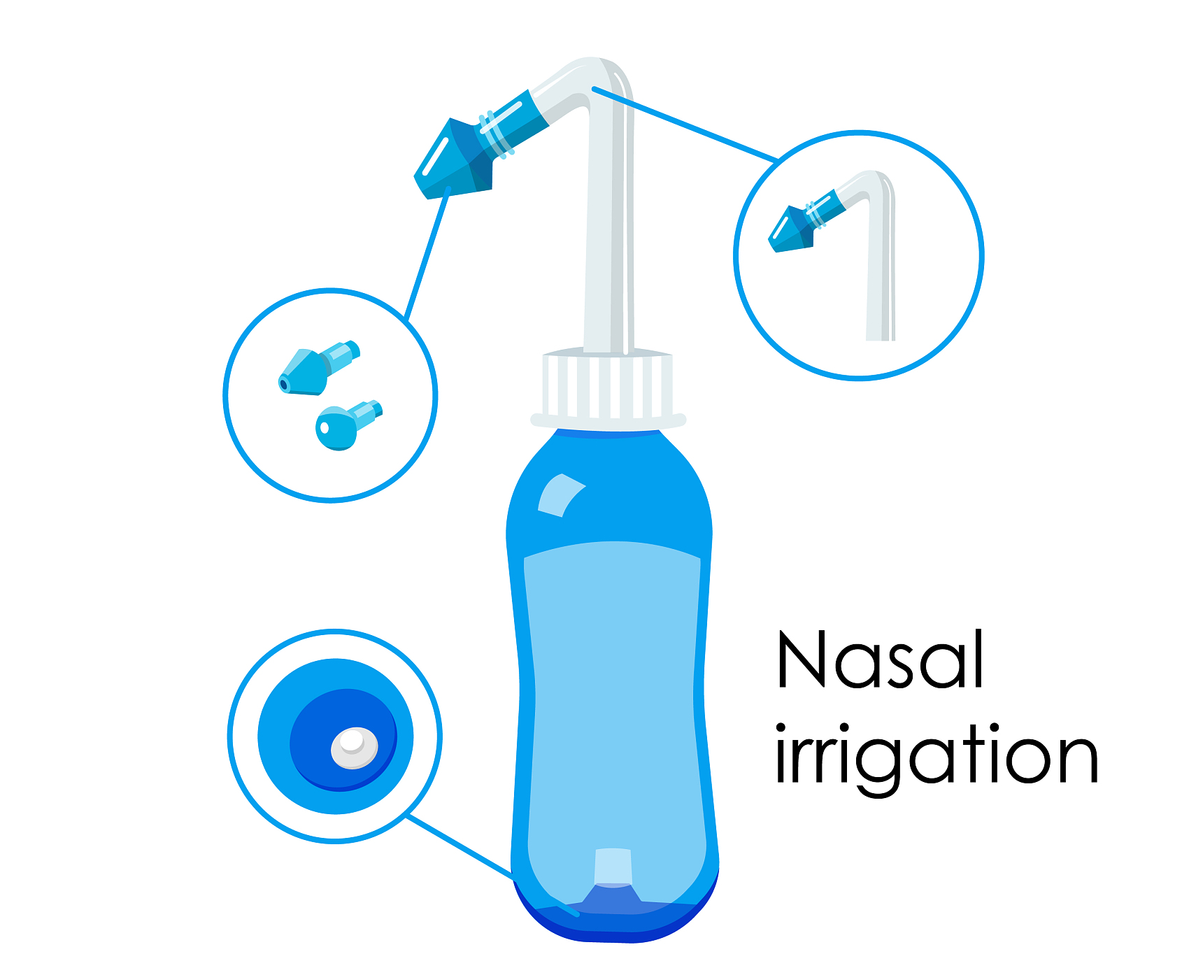
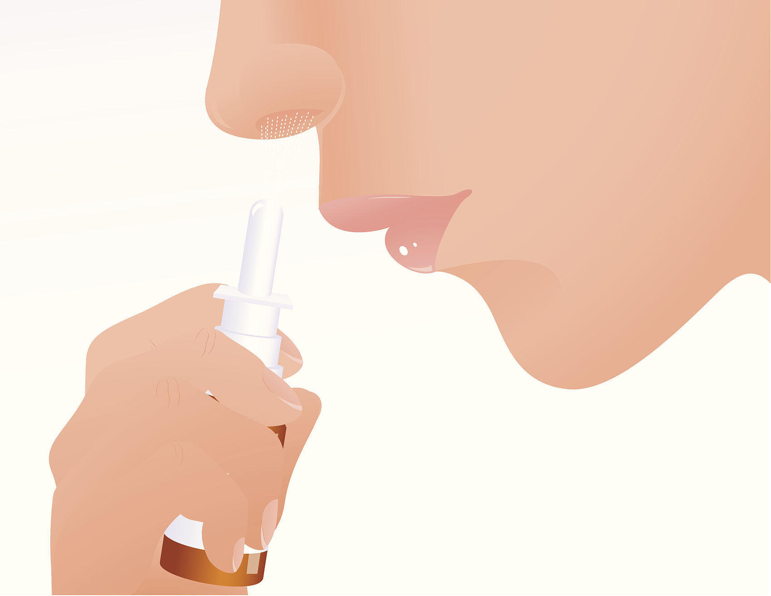
滴鼻药法的目的
缓解鼻塞
治疗鼻炎
预防感染
减轻头痛
滴鼻药法通过药物直接作用于鼻腔，有效缓解因感冒或过敏引起的鼻塞症状。
使用特定药物滴鼻，可以减轻鼻炎患者的炎症反应，改善鼻腔通气功能。
滴鼻药法可用来预防或治疗鼻腔内的细菌或病毒感染，减少并发症的风险。
针对因鼻部问题引起的头痛，滴鼻药法能够通过缓解鼻部症状来减轻头痛。

Slide 18
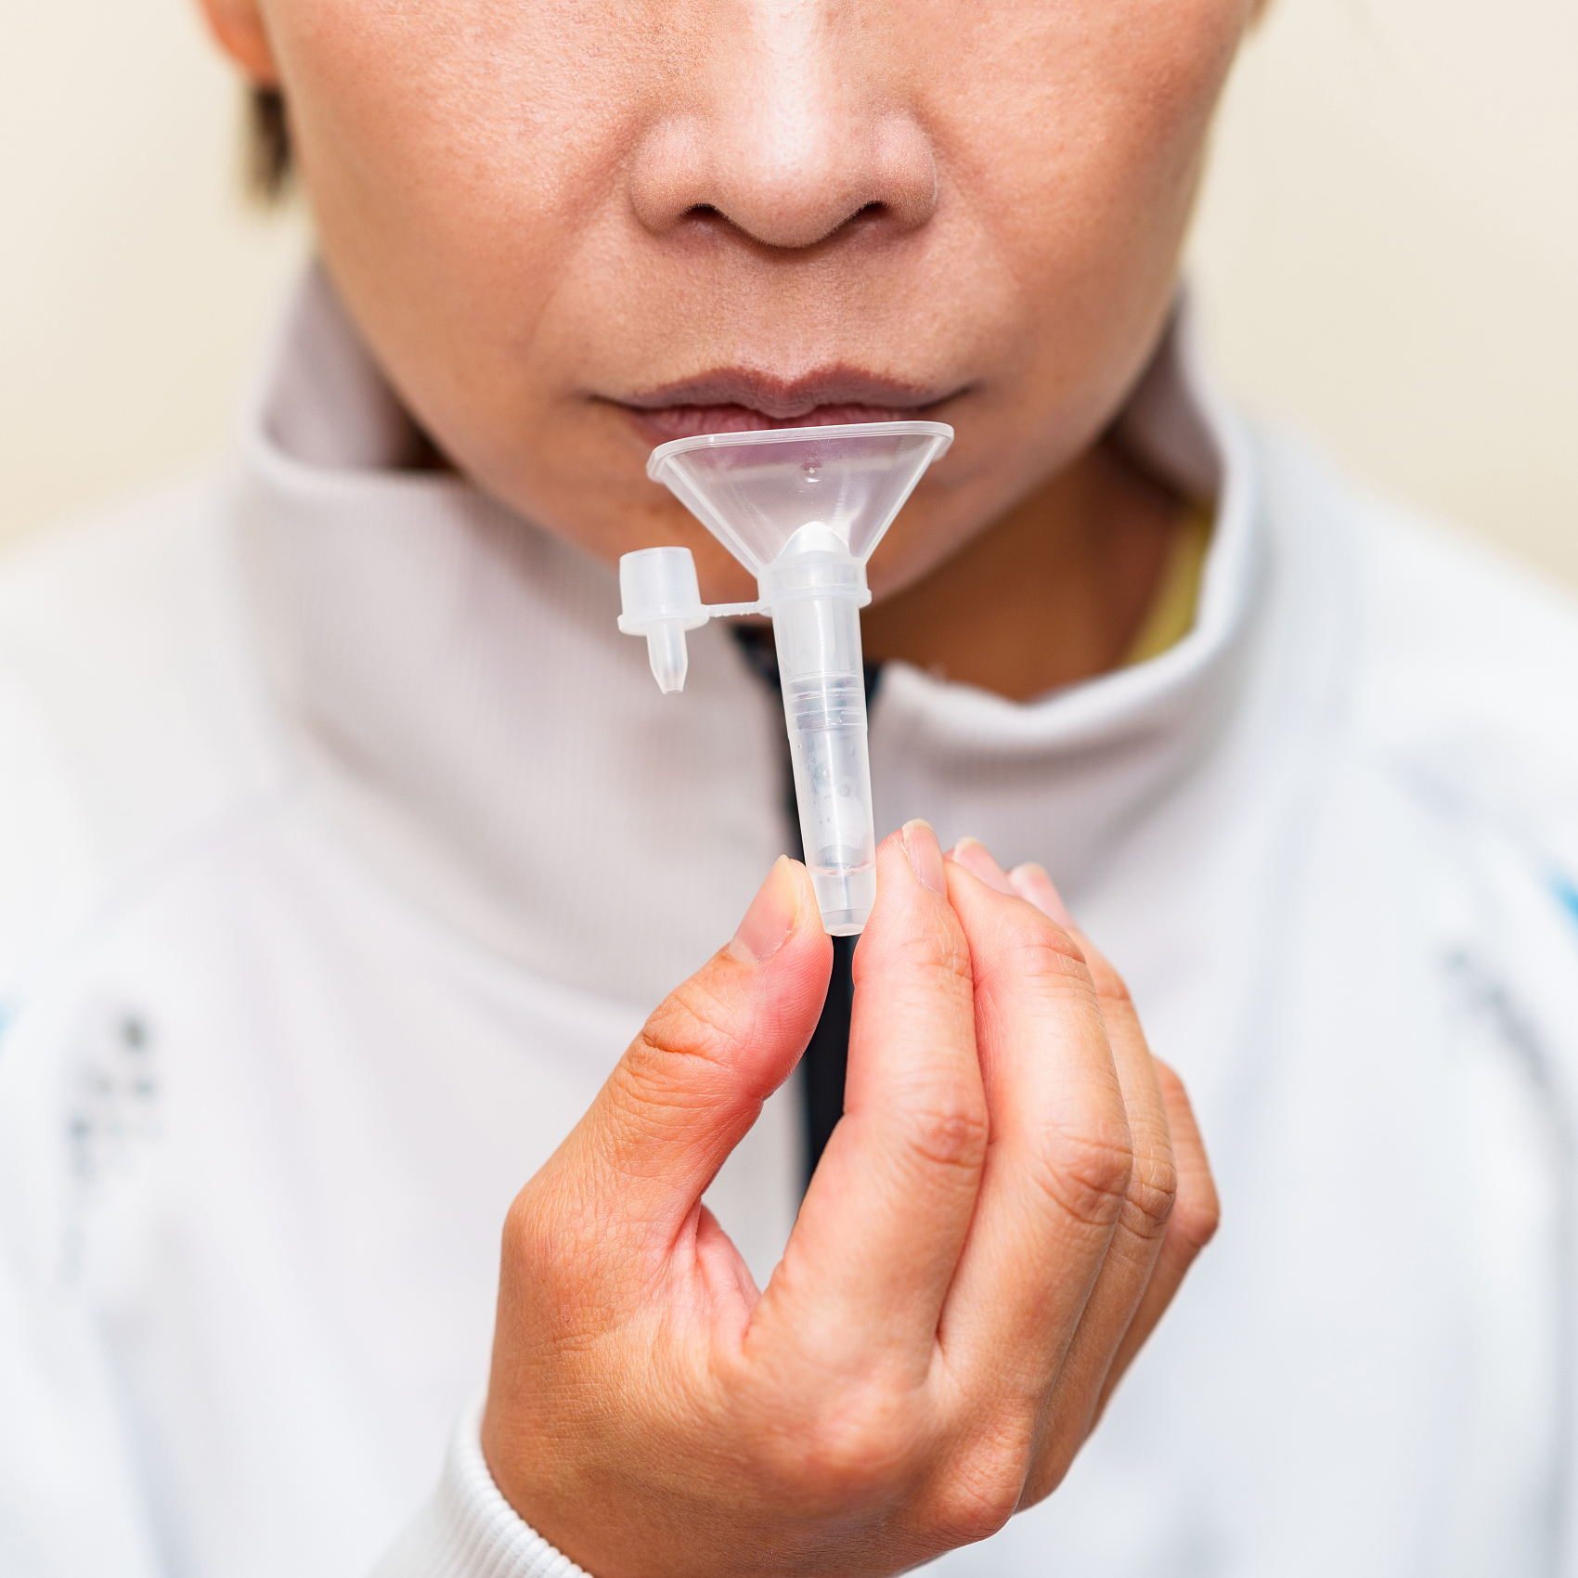
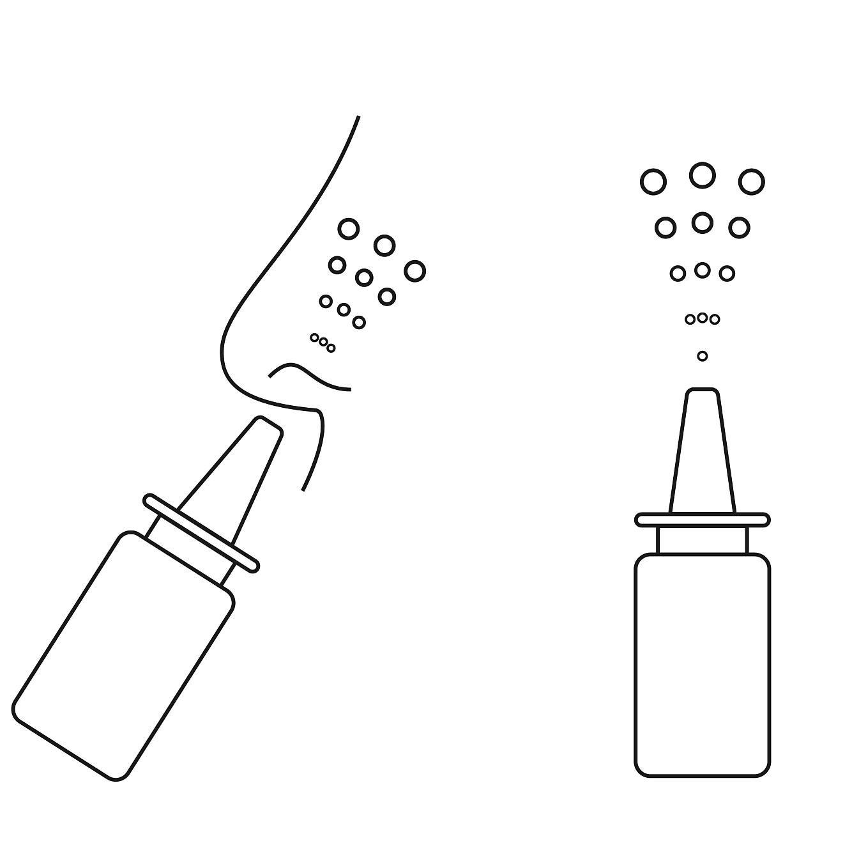
滴鼻药法的要点
正确剂量的把握
滴鼻药时，应按照医嘱准确计量，避免过量或不足影响治疗效果。
滴药前的准备
在滴药前应清洁鼻腔，以确保药物能有效吸收，提高治疗效果。

Slide 19
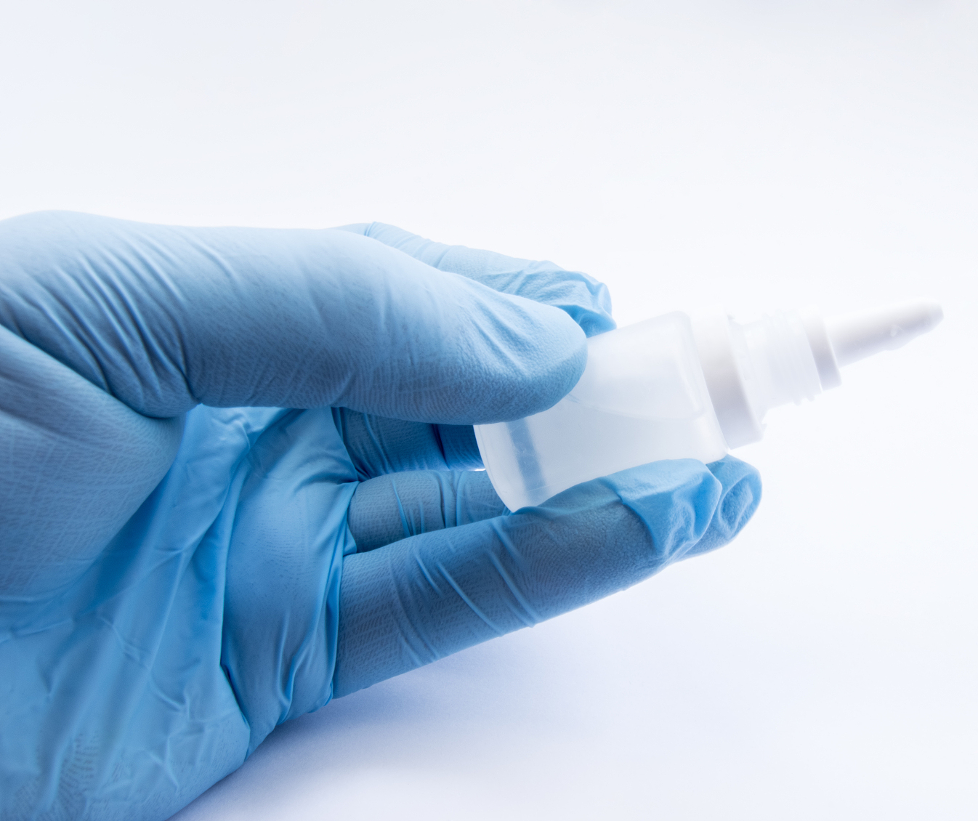
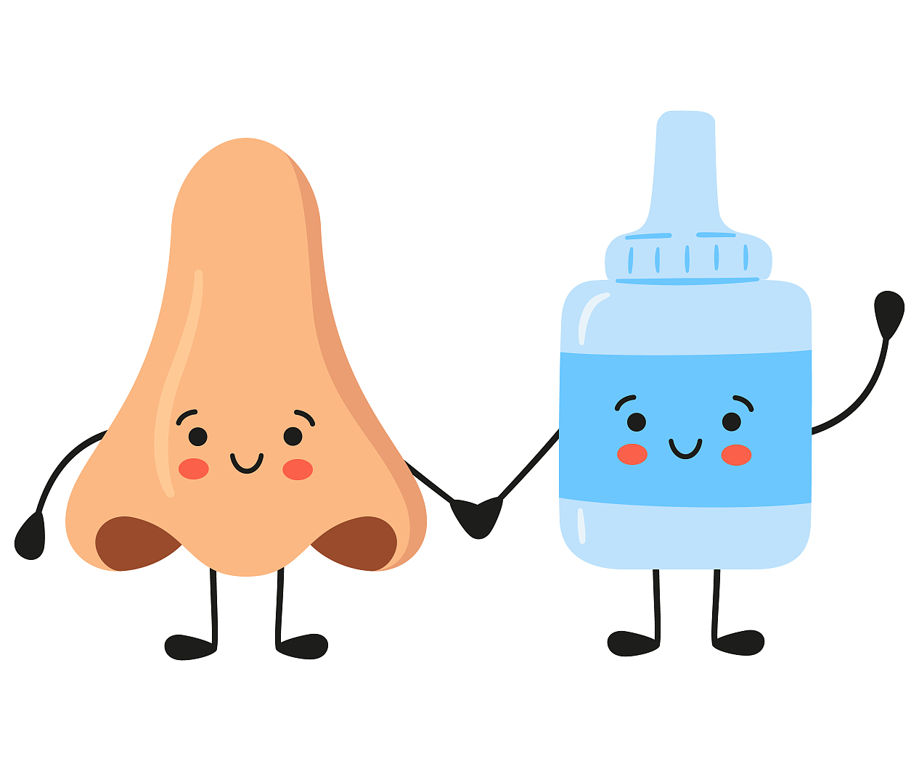
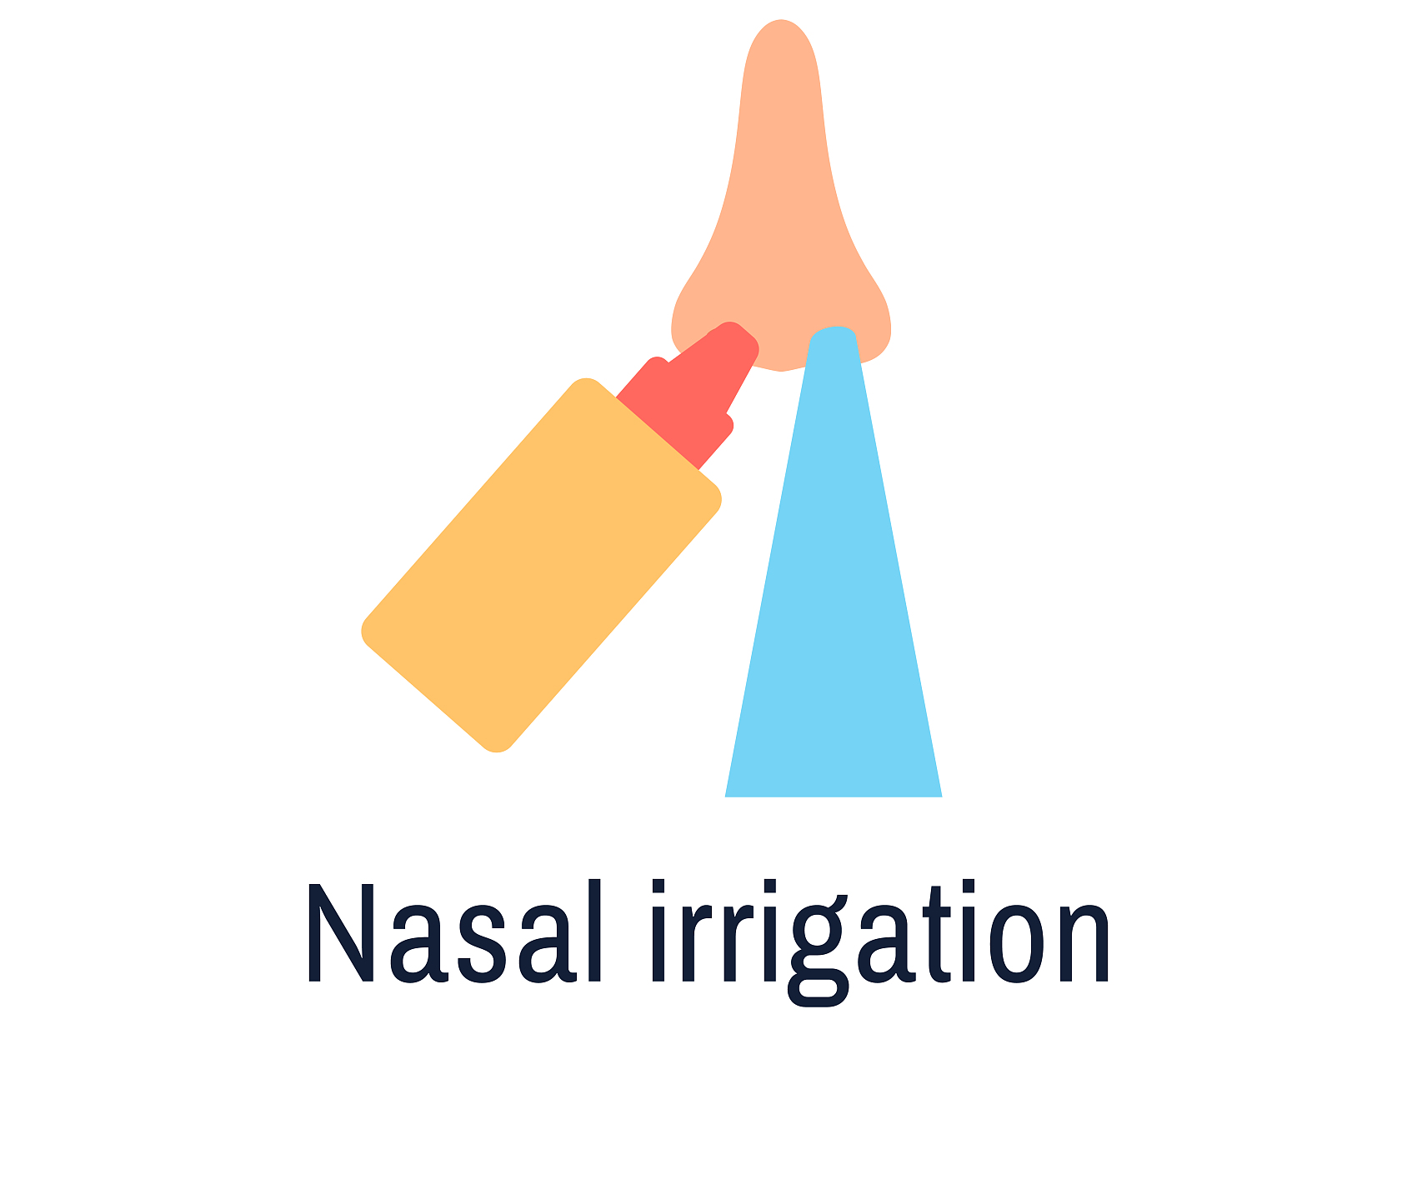
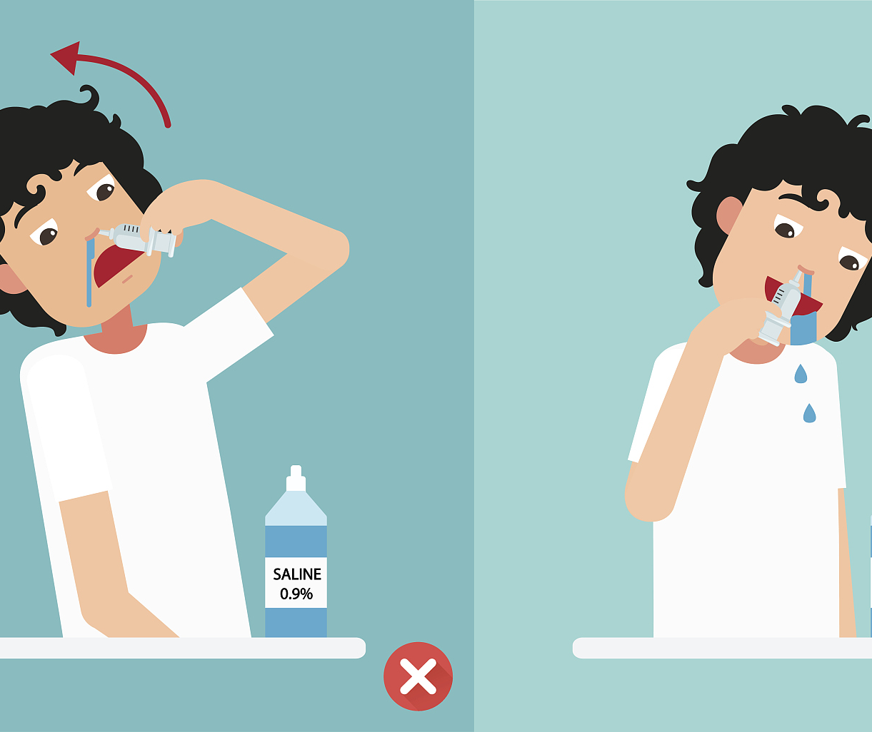
滴鼻药法的注意事项
正确剂量
滴药前清洁鼻腔
确保按照医嘱使用正确剂量，避免过量导致不良反应。
在滴药前应清洁鼻腔，以提高药物吸收效率和减少感染风险。
滴药姿势
避免立即躺下
采用正确的滴药姿势，如头部后仰，确保药物能够顺利进入鼻腔。
滴药后应保持坐姿或站姿几分钟，避免立即躺下，以免药物流入喉咙。

Slide 20
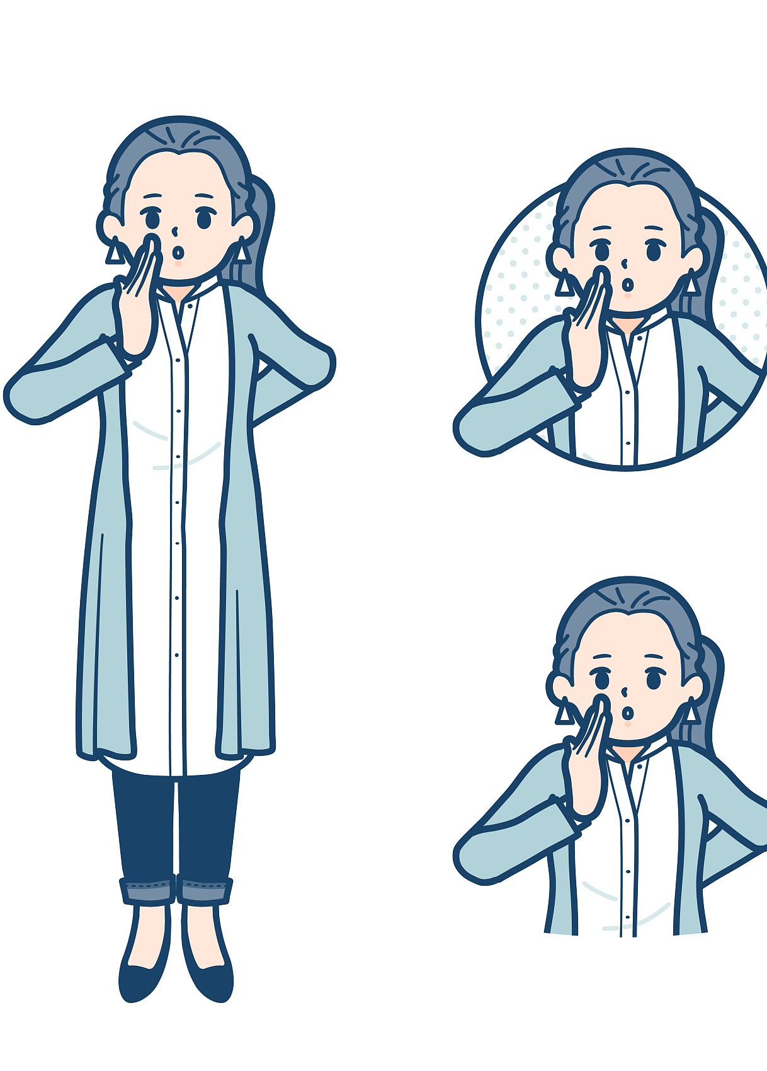
滴鼻药法的健康教育
滴鼻药的正确使用方法
教育患者如何正确滴鼻，包括头部位置、滴药量和滴药频率，以确保药物效果。
滴鼻药的副作用及应对
告知患者可能的副作用，如鼻腔刺激或干燥，并指导如何减轻这些不适。
滴鼻药的储存与保管
强调正确储存滴鼻药的重要性，包括避免高温、直射光和儿童接触。

Slide 21
滴入用药的注意事项
05

Slide 22
操作规范
正确选择滴管
滴药前的准备
选择与药物相匹配的滴管，确保滴药的准确性和安全性。
在滴药前应洗净双手，检查药物是否在有效期内，无污染或变质。

Slide 23
药物使用顺序
考虑药物相互作用
遵循医嘱的用药顺序
01
在使用多种药物时，需注意药物间可能产生的相互作用，避免影响药效或产生副作用。
02
医生会根据病情和药物特性指定用药顺序，患者应严格按照医嘱进行，确保治疗效果。
注意药物吸收时间
避免食物影响
03
不同药物的吸收时间不同，了解并遵守正确的用药时间，可以提高药物的吸收效率。
04
某些药物需在饭前或饭后服用，食物可能会影响药物的吸收和效果，需按指导正确服用。

Slide 24
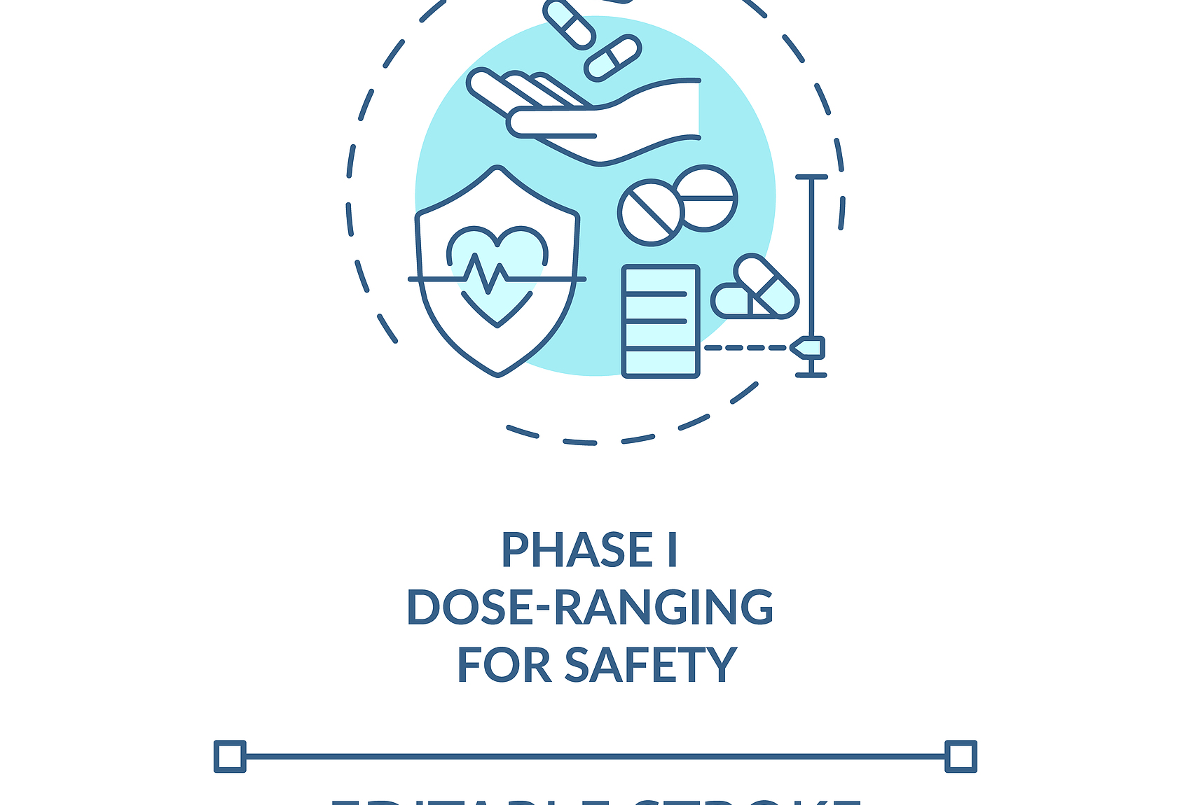
特殊药物使用
药物相互作用
剂量调整
监测和评估
在使用特殊药物时，需注意可能与其他药物产生不良相互作用，影响疗效或增加副作用。
根据患者的具体情况，如年龄、体重和肝肾功能，可能需要调整特殊药物的剂量。
使用特殊药物期间，应密切监测患者的反应和生命体征，及时评估药物效果和副作用。

Slide 25
患者沟通与教育
了解患者病史
解释用药流程
询问患者过往病史和用药反应，确保滴入药物的安全性和适宜性。
详细说明滴入药物的步骤、时间及预期效果，帮助患者正确理解和执行。
强调用药依从性
监测副作用与反应
教育患者按时按量使用药物的重要性，避免自行增减剂量或停药。
告知患者可能的副作用，教授如何识别并及时报告，确保用药安全。

Slide 26
健康教育
06

Slide 27
用药目的说明
治疗疾病
预防疾病
缓解症状
用药的首要目的是治疗疾病，如抗生素用于治疗细菌感染，缓解症状。
某些药物用于预防疾病，例如疫苗接种预防传染病，阿司匹林预防心脏病。
药物可以帮助缓解疾病带来的不适，如止痛药减轻疼痛，抗组胺药缓解过敏症状。

Slide 28
操作流程教育
01
02
滴入用药的步骤
应对常见问题
详细讲解滴入用药的步骤，包括洗手、滴药前的准备和滴药后的注意事项。
介绍在滴入用药过程中可能遇到的问题，如滴药时眼睛眨眼、药液溢出等，并提供解决方案。

Slide 29
注意事项复述
正确滴药方法
药物保存条件
用药时间间隔
药物副作用监测
确保滴药前洗手，避免污染药液，滴药时头部后仰，滴入眼药水后闭眼休息。
根据药物说明书，将药物存放在适宜的温度和避光条件下，防止药物变质。
按时用药，不要随意更改用药时间，以免影响药效和治疗效果。
留意身体反应，一旦出现不适或副作用，及时与医生沟通，必要时调整用药方案。

Slide 30
自行滴药指导
正确滴药步骤
滴药后注意事项
首先洗净双手，检查药物有效期，然后滴入适量药物，避免污染药瓶。
滴药后闭眼休息几分钟，用干净纸巾轻轻按压眼角，防止药液流出。

Slide 31
谢谢
THE END

